Slide 1
VLOOKUP & HLOOKUP

Slide 2
VLOOKUP dan HLOOKUP adalah dua fungsi pencarian dalam Excel yang memungkinkan Anda mencari nilai di dalam tabel berdasarkan kriteria tertentu. Perbedaan utamanya terletak pada arah pencariannya: VLOOKUP mencari nilai secara vertikal (menuruni kolom), sedangkan HLOOKUP mencari nilai secara horizontal (melintasi baris).

Slide 3
VLOOKUP (Vertical Lookup):
Fungsi VLOOKUP (Vertical Lookup) adalah fungsi pencarian dalam Excel yang memungkinkan Anda mencari nilai di dalam tabel berdasarkan kriteria tertentu. Biasanya, VLOOKUP digunakan untuk mencari nilai dalam kolom dan mengembalikan nilai yang sesuai dari kolom yang berbeda.

Slide 4
=VLOOKUP(lookup_value, table_array, col_index_num, [range_lookup])
lookup_value: Nilai yang ingin Anda cari dalam tabel.
table_array: Rentang sel yang berisi tabel di mana pencarian dilakukan. Biasanya termasuk seluruh tabel, dan kolom pertama harus berisi nilai-nilai yang dicari.
col_index_num: Nomor kolom dalam table_array yang berisi nilai yang ingin Anda kembalikan.
[range_lookup]: Opsional. Jika diisi dengan TRUE atau diabaikan, pencarian akan dilakukan mendekati nilai terdekat jika tidak ada nilai yang cocok. Jika FALSE, pencarian akan mencari nilai yang tepat.

Slide 5
Contoh Penggunaan Fungsi VLOOKUP:
Misalkan Anda memiliki tabel harga barang dan ingin mencari harga berdasarkan nama barang yang diberikan:
=VLOOKUP("NamaBarang", A2:B10, 2, FALSE)
"NamaBarang" adalah nilai yang ingin Anda cari.
A2:B10 adalah rentang sel yang berisi tabel dengan nama barang di kolom pertama dan harga di kolom kedua.
2 adalah nomor kolom (kolom kedua) di dalam table_array yang berisi harga.
FALSE menunjukkan pencarian nilai yang tepat.

Slide 6
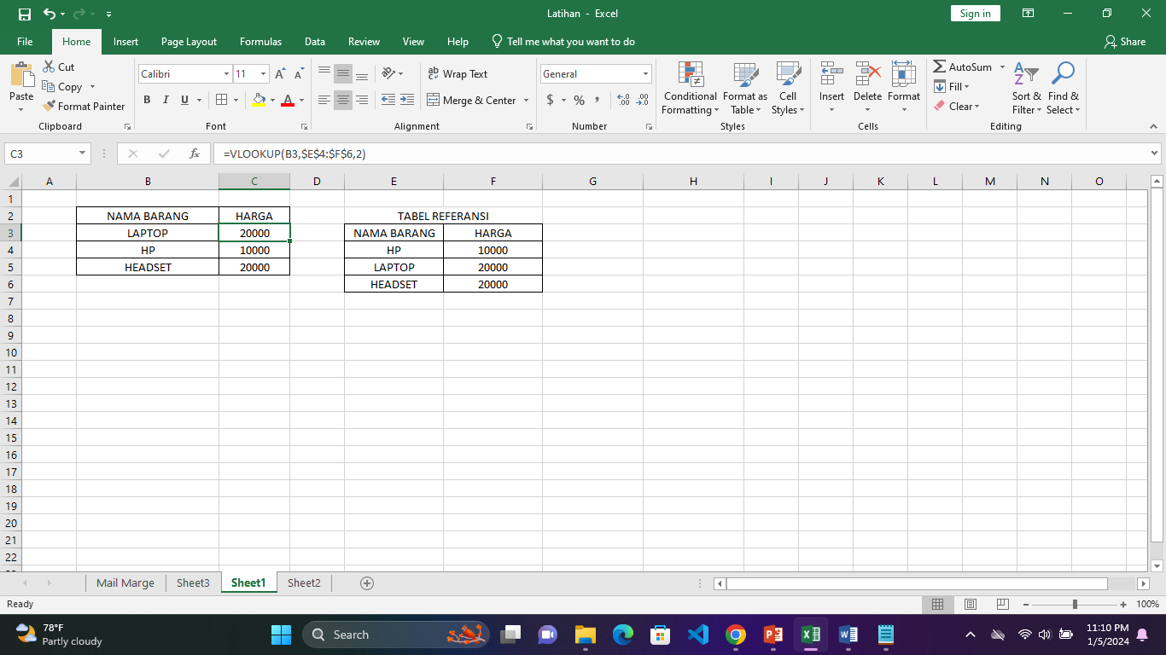

Slide 7
HLOOKUP (Horizontal Lookup):
Fungsi HLOOKUP (Horizontal Lookup) adalah fungsi pencarian dalam Excel yang mirip dengan VLOOKUP, tetapi HLOOKUP melakukan pencarian nilai secara horizontal di baris tertentu dalam tabel, bukan secara vertikal di kolom seperti VLOOKUP.

Slide 8
=HLOOKUP(lookup_value, table_array, row_index_num, [range_lookup])
Lookup_value: Nilai yang ingin Anda cari dalam tabel.
table_array: Rentang sel yang berisi tabel di mana pencarian dilakukan. Biasanya rentang seluruh tabel, di mana baris pertama berisi nilai-nilai pencarian.
row_index_num: Nomor baris dalam table_array yang berisi nilai yang ingin Anda kembalikan.
[range_lookup]: Opsional. Jika diisi dengan TRUE atau diabaikan, pencarian akan dilakukan mendekati nilai terdekat jika tidak ada nilai yang cocok. Jika FALSE, pencarian akan mencari nilai yang tepat.

Slide 9
Contoh Penggunaan Fungsi HLOOKUP:
Misalkan Anda memiliki tabel informasi produk, dan Anda ingin mencari informasi spesifik produk di baris tertentu:
=HLOOKUP("ProductCode", A1:E10, 2,)
"ProductCode" adalah nilai yang ingin Anda cari.
A1:E10 adalah rentang sel yang berisi tabel dengan kode produk di baris pertama dan informasi produk lainnya di baris-baris berikutnya.
3 adalah nomor baris ketiga di dalam table_array yang berisi informasi spesifik produk.

Slide 10
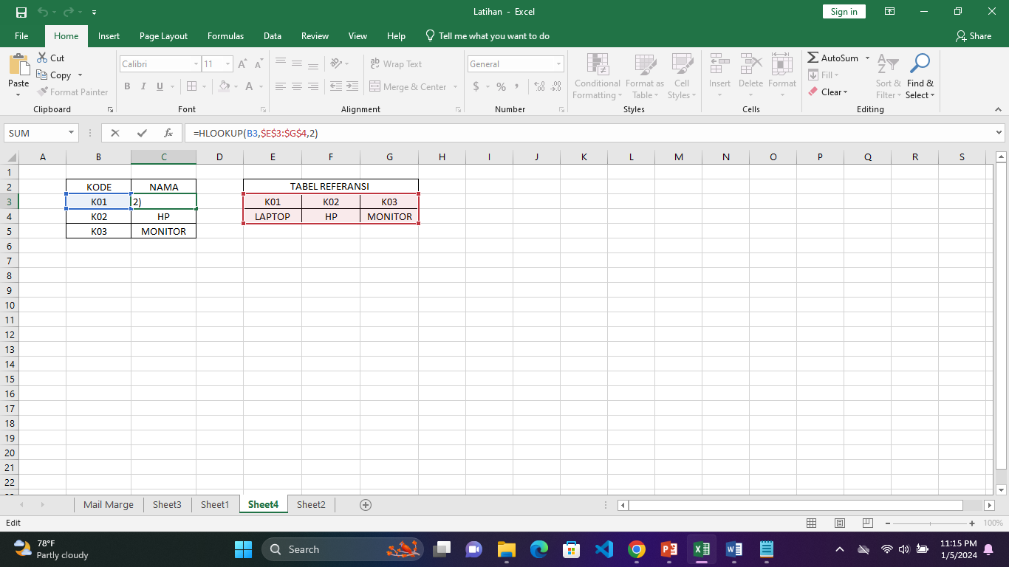

Slide 11
CONTOH
Perusahaan tempat kita bekerja meminta kita untuk menghitung gaji yang di dapat dari setiap karywan berdasarkan divisi atau jabatan dari setiap masing masing pegawai, untuk kolom lemburan di bedakan berdasarkan jabatan masing masing kemudian di kali dengan lemburan yang di dapat dalam sebulan kemudian di kali dengan leburan perjamnya, begitu pun dengan pajak dan potongan, dan tuntuk gaji bersih sama dengan total gaji yang di dapat di kurangi potongan dan pajak.

Slide 12
